Slide 1
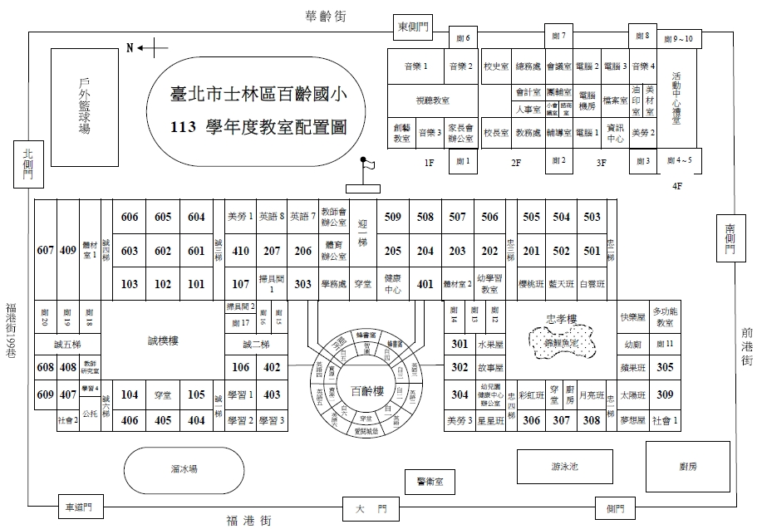
第一期
114夏令營才藝班校園位置圖
活動中心地下室
一：活力足球班(乙班)(廣場)
二：流行MV舞蹈夏令營(丙班)(律動教室)
戶外籃球場
一：籃球隊專班(丙班)
二：籃球隊專班(丁班)
一：直笛代表AB班(丙班)
操場
一：麥塊AIGC人工智慧生成探索營(丙班)
一：串珠手工藝(丙班)
桌球教室
一：桌球A班(丙班)
二：桌球B班(丁班)
三：桌球B班(戊班)
一：科技樂高機器人(甲班)
甲班：08:30~09:55
乙班：10:00~11:30
丁班：13:00~14:25
戊班：14:30~16:00
一：奇幻建築夢工坊_童趣小窩(小棟)(丙班)
誠樸樓地下室
一：籃球班(丙班)
一年級川堂
一：排球班(乙班)
二：排球班(丁班)
一：動手玩科學(乙班)
一：暑期泳訓班(甲班)
二：暑期泳訓班(乙班)
三：暑期泳訓班(丁班)
四：暑期泳訓班(戊班)

Slide 2
第二期
114夏令營才藝班校園位置圖
活動中心地下室
一：活力足球班(乙班)(廣場)
二：流行MV舞蹈夏令營(丙班)(律動教室)
戶外籃球場
一：籃球隊專班(丙班)
二：籃球隊專班(丁班)
操場
一：直笛代表AB班(丙班)
一：麥塊AIGC人工智慧生成探索營(丙班)
一：串珠手工藝(丙班)
甲班：08:30~09:55
乙班：10:00~11:30
丁班：13:00~14:25
戊班：14:30~16:00
桌球教室
一：桌球A班(丙班)
二：桌球B班(丁班)
三：桌球B班(戊班)
一：大魔豆創藝烘焙(丙班)
一：一起烘焙趣(丙班)
誠樸樓地下室
一：籃球班(丙班)
一：快樂日語會話班(丙班)
一：象棋(甲班)
二：瘋狂桌遊(乙班)
一：快樂小提琴(甲班)
一年級川堂
一：排球班(乙班)
二：排球班(丁班)
一：神奇魔術社(乙班)
一：暑期泳訓班(甲班)
二：暑期泳訓班(乙班)
三：暑期泳訓班(丁班)
四：暑期泳訓班(戊班)

Slide 3
第三期
114夏令營才藝班校園位置圖
活動中心地下室
一：活力足球班(乙班)(廣場)
二：流行MV舞蹈夏令營(丙班)(律動教室)
戶外籃球場
一：籃球隊專班(丙班)
二：籃球隊專班(丁班)
操場
一：Scratch小小遊戲設計師(丙班)
一：直笛代表AB班(丙班)
一：Roblox電競工程師-最強戰場(丙班)
一：科技樂高機器人(甲班)
甲班：08:30~09:55
乙班：10:00~11:30
丁班：13:00~14:25
戊班：14:30~16:00
桌球教室
一：桌球A班(丙班)
二：桌球B班(丁班)
三：桌球B班(戊班)
一：喬喬老師烘焙點心(丙班)
一：一起烘焙趣(丙班)
誠樸樓地下室
一：籃球班(丙班)
一：快樂烏克麗麗(丙班)
一：多元創意手作(甲班)
一：快樂小提琴(甲班)
一：象棋(甲班)
二：瘋狂桌遊(乙班)
一年級川堂
一：排球班(乙班)
二：排球班(丁班)
一：創意3D列印(乙班)
一：暑期泳訓班(甲班)
二：暑期泳訓班(乙班)
三：暑期泳訓班(丁班)
四：暑期泳訓班(戊班)

Slide 4
第四期
114夏令營才藝班校園位置圖
活動中心地下室
一：活力足球班(乙班)(廣場)
二：流行MV舞蹈夏令營(丙班)(律動教室)
戶外籃球場
一：籃球隊專班(丙班)
二：籃球隊專班(丁班)
操場
一：麥塊程式教育(丙班)
一：直笛代表AB班(丙班)
一：直笛代表AB班(丙班)
一：麥塊AIGC人工智慧生成探索營(丙班)
一：Roblox電競工程師-最強戰場(丙班)
甲班：08:30~09:55
乙班：10:00~11:30
丁班：13:00~14:25
戊班：14:30~16:00
桌球教室
一：桌球B班(甲班)
二：桌球B班(乙班)
三：桌球B班(戊班)
一：一起烘焙趣(丙班)
一：硬筆書法(甲班)
二：硬筆書法(乙班)
誠樸樓地下室
一：籃球班(丙班)
一：喬喬老師烘焙點心(丙班)
一：象棋(甲班)
二：瘋狂桌遊(乙班)
一年級川堂
一：排球班(丁班)
一：暑期泳訓班(甲班)
二：暑期泳訓班(乙班)
三：暑期泳訓班(丁班)
四：暑期泳訓班(戊班)

Slide 5
第五期
114夏令營才藝班校園位置圖
活動中心地下室
一：活力足球班(乙班)(廣場)
二：流行MV舞蹈夏令營(丙班)(律動教室)
戶外籃球場
一：籃球隊專班(丙班)
二：籃球隊專班(丁班)
操場
一：直笛代表AB班(丙班)
一：直笛代表AB班(丙班)
甲班：08:30~09:55
乙班：10:00~11:30
丁班：13:00~14:25
戊班：14:30~16:00
桌球教室
一：桌球B班(甲班)
二：桌球B班(乙班)
一：粉彩繪世界(丙班)
一：一起烘焙趣(丙班)
一：喬喬老師烘焙點心(丙班)
誠樸樓地下室
一：籃球班(丙班)
一：硬筆書法(乙班)
一：神奇心算班(乙班)
一：象棋(甲班)
二：瘋狂桌遊(乙班)
一年級川堂
一：排球班(丁班)
一：暑期泳訓班(甲班)
二：暑期泳訓班(乙班)
三：暑期泳訓班(丁班)
四：暑期泳訓班(戊班)

Slide 6
第六期
114夏令營才藝班校園位置圖
活動中心地下室
一：活力足球班(乙班)(廣場)
二：流行MV舞蹈夏令營(丙班)(律動教室)
三：古典民俗舞蹈社(丙班)(童軍教室)
戶外籃球場
一：籃球班(丙班)
操場
甲班：08:30~09:55
乙班：10:00~11:30
丁班：13:00~14:25
戊班：14:30~16:00
桌球教室
一：桌球B班(甲班)
二：桌球B班(戊班)
一：喬喬老師烘焙點心(丙班)
一年級穿堂
一：排球班(丁班)
一：神奇心算班(甲班)
二：神奇心算班(乙班)
一：硬筆書法(甲班)
一：西洋棋(甲班)
二：瘋狂桌遊(乙班)
一：創意3D列印筆(乙班)
一：暑期泳訓班(甲班)
二：暑期泳訓班(乙班)
三：暑期泳訓班(丁班)
四：暑期泳訓班(戊班)

Slide 7
第七期
114夏令營才藝班校園位置圖
活動中心地下室
一：活力足球班(乙班)(廣場)
二：流行MV舞蹈夏令營(丙班)(律動教室)
三：古典民俗舞蹈社(丙班)(童軍教室)
戶外籃球場
一：籃球班(丙班)
操場
一：RobloxAI 工程師競爭者遊戲設計營(丙班)
甲班：08:30~09:55
乙班：10:00~11:30
丁班：13:00~14:25
戊班：14:30~16:00
桌球教室
一：桌球B班(乙班)
二：桌球B班(戊班)
一：史淶姆魔變實驗室(丙班)
一：大魔豆創藝烘焙(丙班)
一：快樂小提琴(甲班)
一：瘋狂桌遊(乙班)
一：暑期泳訓班(甲班)
二：暑期泳訓班(乙班)
三：暑期泳訓班(丁班)
四：暑期泳訓班(戊班)

